Slide 1
рисунок 1
рисунок 2

Slide 2
Фигура, состоящая из четырёх
точек, никакие три из которых
___________, и четырёх
______ соединяющих их и
попарно_________отрезков,
_________ .

Slide 3
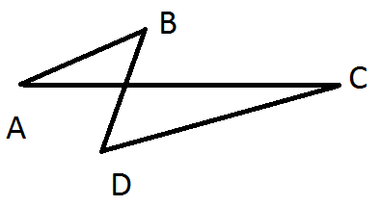
Назовите номера фигур, которые являются четырёхугольниками
1
2
3
4

Slide 4
соседние вершины, противолежащие вершины, соседние стороны, противолежащие стороны, диагонали
а) Вершины, являющиеся концами одной из сторон,
называются ________________ .
б) Вершины, не являющиеся концами одной стороны,
называются ________________ .
в) Отрезки, соединяющие противолежащие вершины
четырёхугольника, называются ___ .
г) Стороны, исходящие из одной вершины, называются
___________________________ .
д) Стороны, не имеющие общего конца,
называется _______________________ .

Slide 5
1. а) M и N б) N и P в) M и P.
2. а) MP и PK; б) NK и PK; в) MP и NK; г) KN и KP.
3. а) M; б) P; в) K.
4. а) MN; б) NK; в) MP.

Slide 6
1 группа | 2 группа
2,4,5,8 | 1,3,6,7,9,10

Slide 7
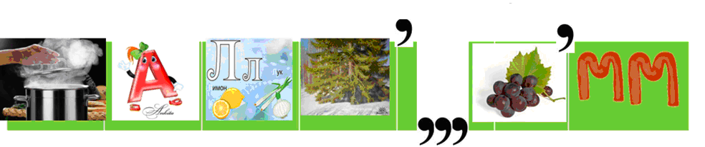
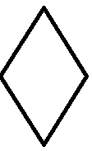
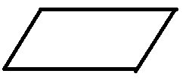
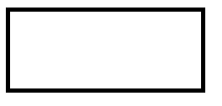

Параллелограмм

Slide 8
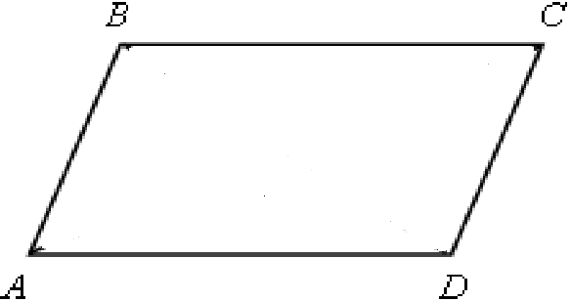
Параллелограмм – это…
ЧЕТЫРЁХУГОЛЬНИК;
2) AB ║CD и BC ║AD.
Обозначение: ABCD.

Slide 9
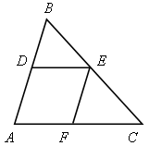
Дан ∆АВС.
Параллельно сторонам АВ и АС соответственно проведены прямые ЕF и DЕ. Определите вид четырехугольника АDЕF.

Slide 10
В параллелограмме АВСD прямая EF параллельна АВ.
Докажите, что
АВЕF – параллелограмм.

Slide 11
Рефлексия.
Сегодня на уроке я повторил….
Сегодня на уроке я узнал……
Сегодня на уроке я научился…
Сегодня на уроке я так и не понял….

